Slide 1
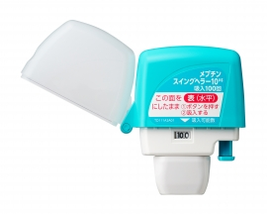
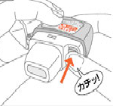
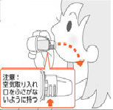
吸入手順・評価票
メプチンスイングヘラー
デバイス各部位の名称と注意点
吸入口
※ 防湿キャップをしっかり閉じて
保管してください。
※カウンターのある表面を上にして
水平に持ちます（表・裏注意）
※背筋を伸ばして胸をはりまっすぐ
前を向きます。
押しボタン
吸入可能数カウンター
防湿キャップ
操作方法 | ポイント
①吸入準備 | □使用回数が残っていることを確認します。 □容器を水平にして、完全にキャップを開けて固定します。 □ 押しボタンを「カチッ」と音がして止まるまで押し下げます。 □指の力をぬいて、ボタンを元の状態に戻します。
②息吐き | □ 吸入口にかからないように軽く息を吐きます。
③吸入 | □唇と吸入口の間に隙間ができないようにくわえます。 □「早く、深く」息を吸い込みます。
④息止め | □ 口から本体を離して、苦しくない程度 （5秒程度）息を止めます。
⑤息吐き | □ 息をゆっくり吐き出します。
⑥繰り返し | □ ２吸入するときは、１分程間をおいて ①－⑤を繰り返します。
⑦後片付け | □ 吸入口を拭いて、キャップを閉めます
⑧うがい | □ ブクブク：くちの中、ガラガラ：のど、 の各3回ずつを目安にうがいをします。
2018年 埼玉吸入療法サポートネットワーク v180114

